Slide 1
LẬP TRÌNH JAVA NÂNG CAO
CHƯƠNG 10: Ôn tập
Giảng Viên Giảng Dạy:
ThS. Nguyễn Minh Tân
ThS. Đặng Đình Hòa
ThS. Trần Công Thanh
HỌC KỲ III – NĂM HỌC 2023-2024
KHÓA 27T-IT

Slide 2
Nội dung
1
Ôn tập các nội dung đã học
2
Triển khai đồ án
3
Chốt điểm quá trình
4
Giải đáp các thắc mắc
5
Q & A
5

Slide 3

Tổng quan về website
Tổng quan về Internet
Tổng quan về Website
Môi trường phát triển
Công cụ phát triển
Kiến trúc, mô hình hoạt động

Slide 4
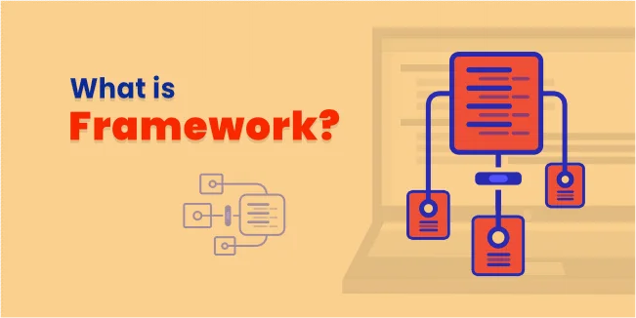
Tổng quan về Spring Framework
Framework là gì ?
Spring Framework vs Spring boot
Vai trò và lợi ích
So sánh

Slide 5
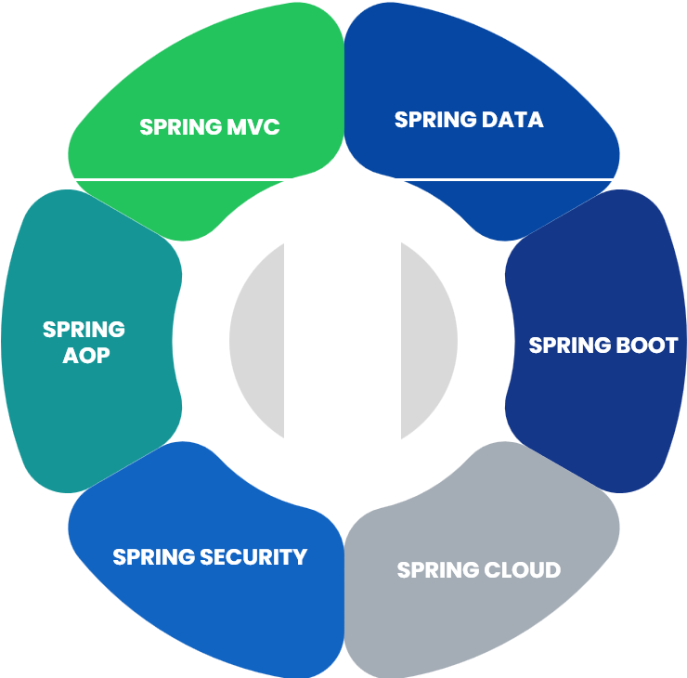
Tổng quan về Spring Core
Maven là gì ?
Spring Core
Kiến trúc
Spring project
SPRING CORE

Slide 6
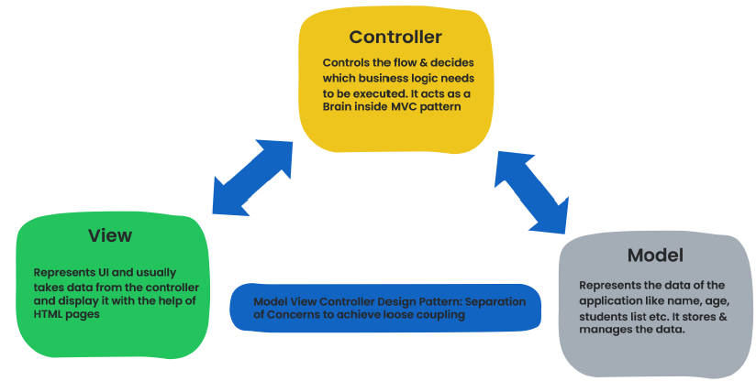
Spring MVC
Tổng quan về mô hình MVC
Kiến trúc của MVC
Ưu / nhược điểm
Kết luận

Slide 7

Thymeleaf enginee
Giới thiệu về Thymeleaf
Kiến trúc của Thymeleaf
Cú pháp
Cách sử dụng

Slide 8

Spring Data JPA & Hibernate
Hibernate
Spring Data JPA
Các annotations quan trong
Cách sử dụng

Slide 9
Restful API
Restful API là gì
Các thành phần restful API
Các sử dụng
Ưu / nhược điểm

Slide 10

Spring Security
Giới thiệu về Spring security
Cơ chế hoạt động
Các thành phần
Ưu / nhược điểm

Slide 11

Spring boot with docker
Docker là gì
Chức năng vai trò
Một số khái niệm cơ bản
Kiến trúc và thành phần

Slide 12

Triển khai đồ án

Slide 13

Chốt điểm quá trình

Slide 14

Giải đáp các thắc mắc của sinh viên

Slide 15


